Slide 1
★四、计算机的工作原理
1、对于一个可计算的问题，采用计算机解决的工作步骤：
上机前准备
（1）分析问题建立数学模型
（2）确定计算方法（算法）
（3）编制解题程序并编译
计算机的工作过程（运行程序，解决问题……）
程序由指令构成
主机如何完成一条指令？
主机又如何运行程序？

Slide 2
★四、计算机的工作原理
2、主机完成一条指令的信息流程
第一步：取指令
第二步：分析指令
第三步：执行指令
完成所有指令时，取指令和分析指令所用硬件和信息流程都相同，而执行指令所用硬件和信息流程因指令不同而不同。
以取数、存数、加指令为例：

Slide 3
★四、计算机的工作原理
取指令：PC→MAR→M→MDR→IR
分析指令：OP(IR)→CU
执行指令：Ad(IR)→MAR→M→MDR→ACC
(1) 取数指令
CPU
5
存储体
…
ACC
MQ
6
CU
2
7
3
8
I/O
设
备
IR
ALU
控制
1
单元
PC
MAR
MDR
X
4
运算器
控制器
主存储器
9

Slide 4
★四、计算机的工作原理
取指令：PC→MAR→M→MDR→IR
分析指令：OP(IR)→CU
执行指令：Ad(IR)→MAR→M，
ACC→MDR →M
(2) 存数指令
CPU
5
存储体
…
ACC
MQ
6
CU
2
7
3
9
I/O
设
备
IR
ALU
控制
1
单元
PC
MAR
MDR
X
4
运算器
控制器
主存储器
8

Slide 5
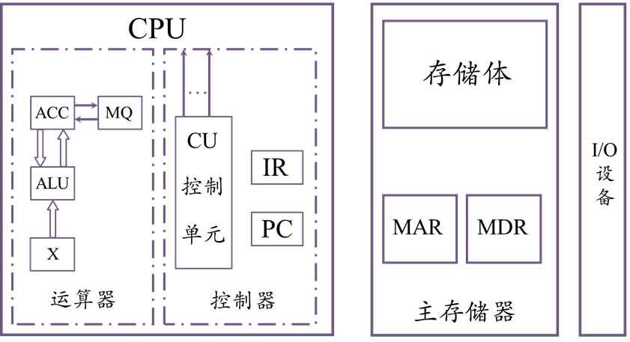
★四、计算机的工作原理
取指令：PC→MAR→M→MDR→IR
分析指令：OP(IR)→CU
执行指令：Ad(IR)→MAR→M→MDR→X， ACC→ALU，同时X→ALU，
ALU→ACC
(3) ADD M指令
⑤
⑥
⑩
⑾
②
⑦
③
⑧
ADD
⑩
①
④
⑨

Slide 6
★四、计算机的工作原理
例：设主存储器容量为64K*32位，并且指令字长、存储字长、机器字长三者相等，写出图中各寄存器的位数，并指出哪些寄存器之间有信息通路。
分析：MAR的位数反映存储单元的个数，MDR的位数反映存储字长 。
主存储器容量64K*32位：主存储器由64K个存储单元构成，每个存储单元可以存放一个字长为32位的存储字。
64K个存储单元的编址需要几位二进制数？这个地址从哪儿来？访存时该地址存放在哪儿？
什么是存储字长？哪个寄存器存放指令？哪些寄存器存放数据？
有信息通路意味着什么？

Slide 7
CPU
存储体
…
ACC
MQ
CU
I/O
设
备
IR
ALU
控制
单元
PC
MAR
MDR
X
运算器
控制器
主存储器
寄存器位数：MAR，PC 16位；MDR，IR，ACC，MQ，X 32位
信息通路： PC →MAR, AD(IR) →MAR,MDR →IR
MDR →ACC(取数),ACC →MDR(存数),
MDR →X(加,减,除), MDR →MQ(乘)

Slide 8
★四、计算机的工作原理
思考：指令和数据都在于存储器中，计算机如何区分他们？
方法一：根据不同阶段去区分，取指阶段取的是指令，执行阶段取的是数据；
方法二：根据地址的来源区分，来自PC寄存器的地址取的是指令，来自IR寄存器的地址码部分的地址取的是数据。

Slide 9
★六、存储器容量的扩展
1K × 8位
1K × 4位
1、位扩展（当存储芯片数据总线位宽小于CPU数据总线位宽时）
=1组 × 2片/组
=2片
用 1K×4位存储芯片组成 1K×8位的存储器
？片
2片
10根地址线
A
9
•••
A
0
2114
2114
D₇
•••
D₀
CS
WE

Slide 10
★六、存储器容量的扩展
2K × 8位
1K ×8位
2、字扩展（当存储芯片存储单元数小于存储器所需存储单元数量时）
=2组 × 1片/组
=2片
？片
2片
用 1K × 8位 存储芯片组成 2K × 8位 的存储器
10根地址线
11根地址线
A₁₀
1
A₉
•••
A₁
A₀
•••
•••
CS₀
CS₁
1K× 8位
1K× 8位
•••
•••
D₇
•••
D₀
WE

Slide 11
★六、存储器容量的扩展
4K × 8位
1K ×4位
位扩展
字扩展
=4组 × 2片/组
=8片
3、字、位扩展
用 1K × 4位 存储芯片组成 4K × 8位 的存储器
？片
8片
1K ×4位→ 1K ×8位→ 4K ×8位
A₁₁
片选
A₁₀
译码
A₉
CS₀
CS₁
CS₂
CS₃
A₈
...
A₀
…
…
…
…
…
…
…
…
1K×4
1K×4
1K×4
1K×4
1K×4
1K×4
1K×4
1K×4
D₇
…
D₀
WE

Slide 12
★七、存储器与 CPU 的连接
存储器与 CPU 的连接方法
(1) 地址线的连接(片内地址来自地址总线低位)
(2) 数据线的连接(同字、位扩展时的连法)
(3) 读/写命令线的连接(ROM除外)
(4) 片选线的连接(片选输入来自地址总线高位)
(5) 合理选择存储芯片
（原则：芯片尽量少，片选逻辑尽量简单）
(6) 其他 时序、负载、工作频率、电压等
【本课程不考虑】

Slide 13
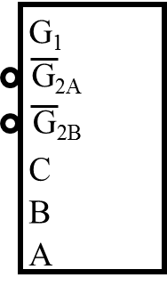

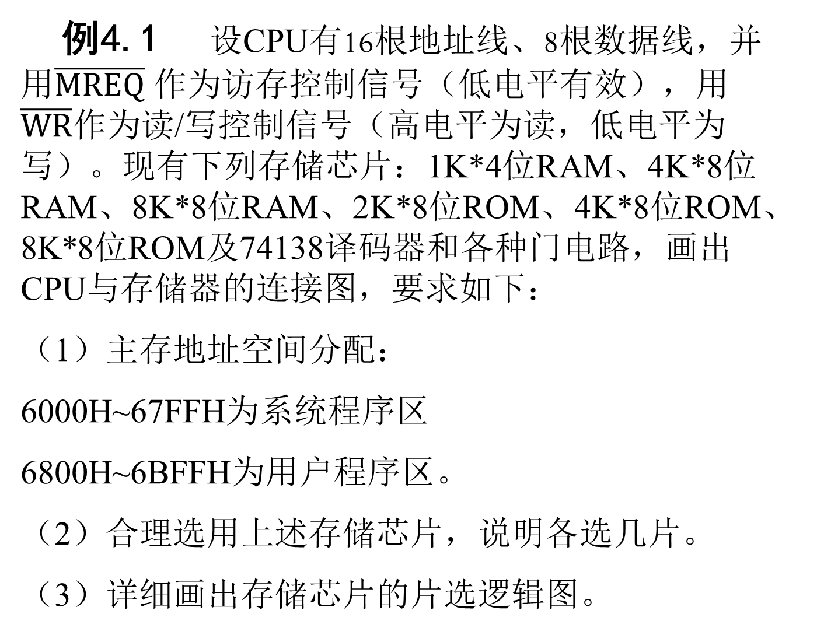



例4.1 设CPU有16根地址线、8根数据线，并用$\overline{MREQ}$ 作为访存控制信号（低电平有效），用$\overline{WR}$作为读/写控制信号（高电平为读，低电平为写）。现有下列存储芯片：1K*4位RAM、4K*8位RAM、8K*8位RAM、2K*8位ROM、4K*8位ROM、8K*8位ROM及74138译码器和各种门电路，画出CPU与存储器的连接图，要求如下：
（1）主存地址空间分配：
6000H~67FFH为系统程序区
6800H~6BFFH为用户程序区。
（2）合理选用上述存储芯片，说明各选几片。
（3）详细画出存储芯片的片选逻辑图。
$${\overline{Y}}_{7}$$
$${\overline{Y}}_{6}$$
……
$${\overline{Y}}_{0}$$
$$74138译码器$$
Notes:
当采用字扩展和位扩展所用芯片一样多时，选位扩展!!（不需要形成片选信号）

Slide 14
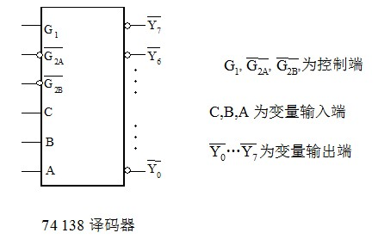
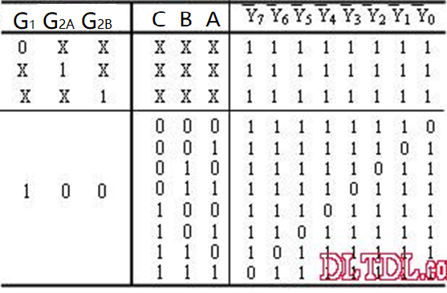
A₁₄
A₁₅
A₁₃
MREQ
A₁₂
A₁₁
A₁₀
A₉
…
A₀
D₇
D₆
D₅
…
WR
…
D₀
CPU

Slide 15
例4.1 解:
备选芯片：
1K*4位RAM、4K*8位RAM、8K*8位RAM、2K*8位ROM、4K*8位ROM、8K*8位ROM
(1) 写出对应的二进制地址码
1片 2K×8位
A₁₅A₁₄ A₁₃ A₁₂ A₁₁ A₁₀ A₉ A₈ A₇ A₆ A₅ A₄ A₃ A₂ A₁ A₀
0 1 1 0
0 0 0 0
0 0 0 0
0 0 0 0
ROM
6
…
0
0
0
2K×8位
0 1 1 0
0 1 1 1
1 1 1 1
1 1 1 1
6
7
F
F
0 1 1 0
1 0 0 0
0 0 0 0
0 0 0 0
1K×8位
6
8
0
0
…
RAM
0 1 1 0
1 0 1 1
1 1 1 1
1 1 1 1
6
B
F
F
2片1K×4位
(2) 确定芯片的数量及类型
Notes:
当采用字扩展和位扩展所用芯片一样多时，选位扩展!!

Slide 16
4.2
(3) 分配地址线
A₁₅A₁₄ A₁₃ A₁₂ A₁₁ A₁₀ A₉ A₈ A₇ A₆ A₅ A₄ A₃ A₂ A₁ A₀
0 1 1 0
0 0 0 0
0 0 0 0
0 0 0 0
1片 ROM
…
2K × 8位
0 1 1 0
0 1 1 1
1 1 1 1
1 1 1 1
0 1 1 0
1 0 0 0
0 0 0 0
0 0 0 0
2片RAM
…
1K × 4位
0 1 1 0
1 0 1 1
1 1 1 1
1 1 1 1
C
B
A
A₁₀~ A₀ 接 2K × 8位 ROM 的地址线
A₉ ~ A₀ 接 1K × 4位 RAM 的地址线
(4) 确定片选信号（CPU地址线高位的变化部分）

Slide 17
例 4.1 CPU 与存储器的连接图
A₁₄
G₁
A₁₅
G_{2A}
Y₅
&
G_{2B}
MREQ
A₁₃
C
A₁₂
Y₄
B
A₁₁
A
A₁₀
A₉
…
…
A₀
…
…
…
PD/Progr
2K ×8位
1K ×4位
1K ×4位
ROM
RAM
RAM
…
…
…
…
D₇
…
…
D₄
…
D₃
D₀
…
WR

Slide 18
例 6. 8
设 A = 0.1011，B = – 0.0101
求 [A + B]_{补}
解：
[A]_{补}
= 0 . 1 0 1 1
+
[B]_{补}
= 1 . 1 0 1 1
[A]_{补} + [B]_{补}
= 1 0 . 0 1 1 0
= [A + B]_{补}
∴ A + B = 0 . 0 1 1 0
例 6. 9
设 A = –9，B = –5
求 [A+B]_{补}
解：
[A]_{补}
= 1 , 0 1 1 1
+
[B]_{补}
= 1 , 1 0 1 1
[A]_{补} + [B]_{补}
= 1 1 , 0 0 1 0
= [A + B]_{补}
∴ A + B = – 1110

Slide 19
设机器数字长为 8 位（含 1 位符号位）
且 A = 15， B = 24，用补码求 A – B
例 6.10
解：
A = 15
= 0001111
B = 24
= 0011000
[A]_{补}
= 0, 0001111
[B]_{补} = 0, 0011000
+
[– B]_{补}
= 1, 1101000
[A]_{补} + [– B]_{补}
= 1, 1110111
= [A – B]_{补}
∴ A – B = – 1001 = –9

Slide 20
练习 1
9
11
设 x = ， y = ，用补码求 x+y
16
16
解：x=9/16=0.1001,y=11/16=0.1011
[x]_{补}=0.1001,[y]_{补}=0.1011
[x+y]_{补}= [x]_{补}+[y]_{补}(mod 2)
=0.1001+0.1011 (mod 2)
=1.0100 (mod 2)
=1.0100
所以x+y=-0.1100=-12/16
经验证结果错误
运算结果超出机器数的表示范围！
产生溢出
为什么错？

Slide 21
练习 2 设机器数字长为 8 位（含 1 位符号位）
且 A = – 97，B = +41，用补码求 A – B
解：A=-97=-1100001,B=+41=+101001
[A]_{补}=1,0011111,[B]_{补}=0,0101001, [-B]_{补}=1,1010111
[A-B]_{补}= [A]_{补}+[-B]_{补}(mod 2⁸)
= 1,0011111 + 1,1010111 (mod 2⁸)
=10,1110110 (mod 2⁸)
=0,1110110
所以A-B=+0,1110110=+118
经验证结果错误
运算结果超出机器数的表示范围！
产生溢出
为什么错？

Slide 22
例 6.10
机器字长8位（含1位符号位）
设 A = 15， B = 24，用变形补码求 A – B，
并判断是否溢出。
解：
A = 15
= 0001111
B = 24
= 0011000
[B]_{补} = 00, 0011000
[A]_{补}
= 00, 0001111
[-B]_{补} = 11, 1101000
+
[– B]_{补}
= 11, 1101000
[A]_{补} + [– B]_{补}
= 11, 1110111
= [A – B]_{补}
符号位为11，表示计算结果无溢出。
∴ A – B = – 1001 = –9

Slide 23
例 6.30
5
7
x = (– —)×2⁻⁵ y = (—) ×2⁻⁴
8
8
求 x – y （设j_{f} S_{f}双符号位，m=3，n=6）
解：
x = (– 0.101000)×2⁻¹⁰¹
y = ( 0.111000)×2⁻¹⁰⁰
[x]_{补} = 11, 011; 11. 011000
[y]_{补} = 11, 100; 00. 111000
① 对阶
[Δj]_{补} = [j_{x}]_{补} – [j_{y}]_{补}
= 11, 011
+
00, 100
11, 111
阶差为 –1
∴ S_{x} 1, j_{x}+ 1
∴ [x]’_{补} = 11, 100; 11. 101100

Slide 24
② 尾数求和
[S_{x}]’_{补} = 11. 101100
+
[–S_{y}]_{补} = 11. 001000
110. 110100
即 [x – y]_{补} = 11, 100; 10. 110100
③ 规格化
尾数符号位为“10”，尾数溢出，需右规
[x – y]_{补} = 11, 101; 11. 011010 0
④ 舍入处理
采用“0舍1入”法，尾数右规时末位丢0直接舍去，
则有 [x – y]_{补} = 11, 101; 11. 011010
*⑤溢出判断： 结果中阶码符号位为”11”，结果不溢出。
19
∴ x – y = (–0.100110)×2⁻¹¹
= (– —)×2⁻³
32

Slide 25
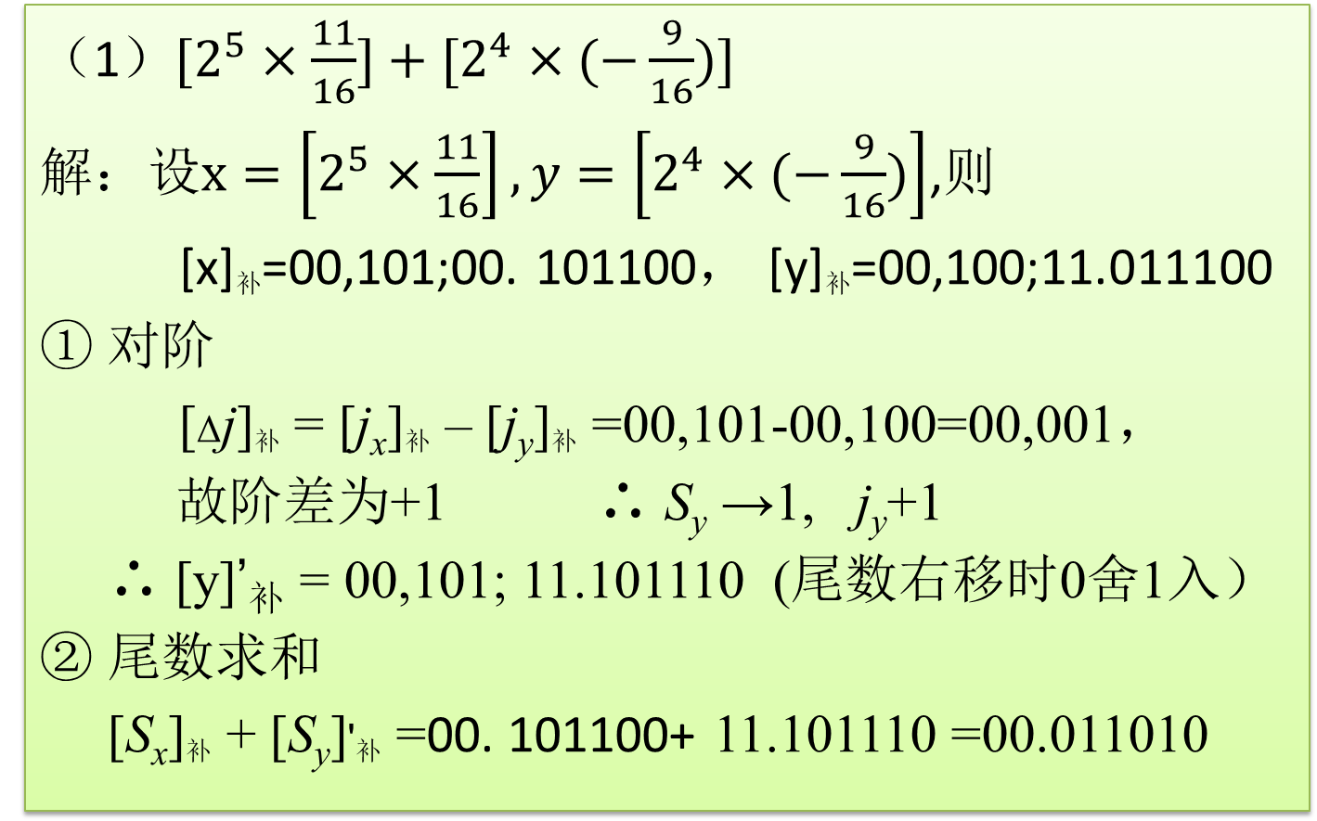
6.27假设阶码取3位，尾数取6位（均不包括符号位），计算下列各题：
（1）$[2^{5}×\frac{11}{16}]+[2^{4}×(−\frac{9}{16})]$
解：设$x=\left[2^{5}×\frac{11}{16}\right],y=\left[2^{4}×(−\frac{9}{16})\right]$,则
[x]_{补}=00,101;00. 101100， [y]_{补}=00,100;11.011100
① 对阶
[Δj]_{补} = [j_{x}]_{补} – [j_{y}]_{补} =00,101-00,100=00,001，
故阶差为+1 ∴ S_{y} →1, j_{y}+1
∴ [y]’_{补} = 00,101; 11.101110 (尾数右移时0舍1入）
② 尾数求和
[S_{x}]_{补} + [S_{y}]'_{补} =00. 101100+ 11.101110 =00.011010

Slide 26
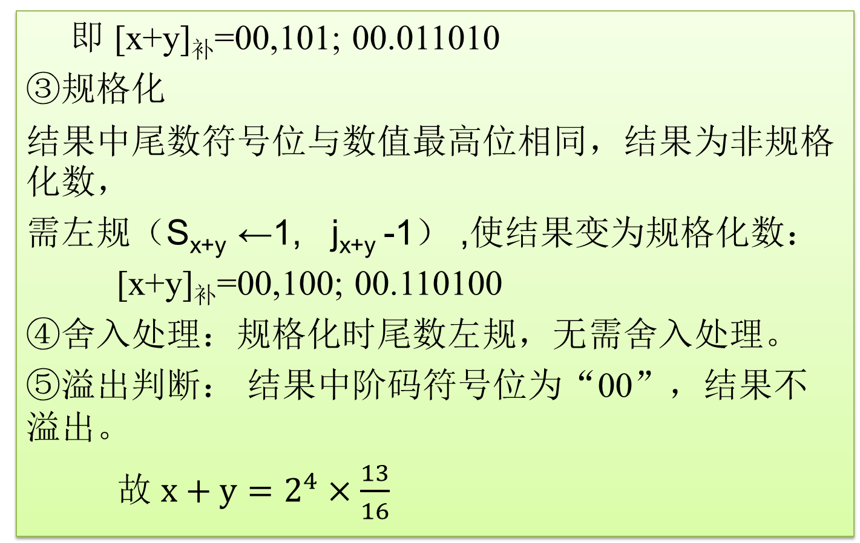
6.27假设阶码取3位，尾数取6位（均不包括符号位），计算下列各题：
即 [x+y]_{补}=00,101; 00.011010
③规格化
结果中尾数符号位与数值最高位相同，结果为非规格化数，
需左规（S_{x+y} ←1, j_{x+y} -1） ,使结果变为规格化数：
[x+y]_{补}=00,100; 00.110100
④舍入处理：规格化时尾数左规，无需舍入处理。
⑤溢出判断： 结果中阶码符号位为“00”，结果不溢出。
故 $x+y=2^{4}×\frac{13}{16}$

Slide 27
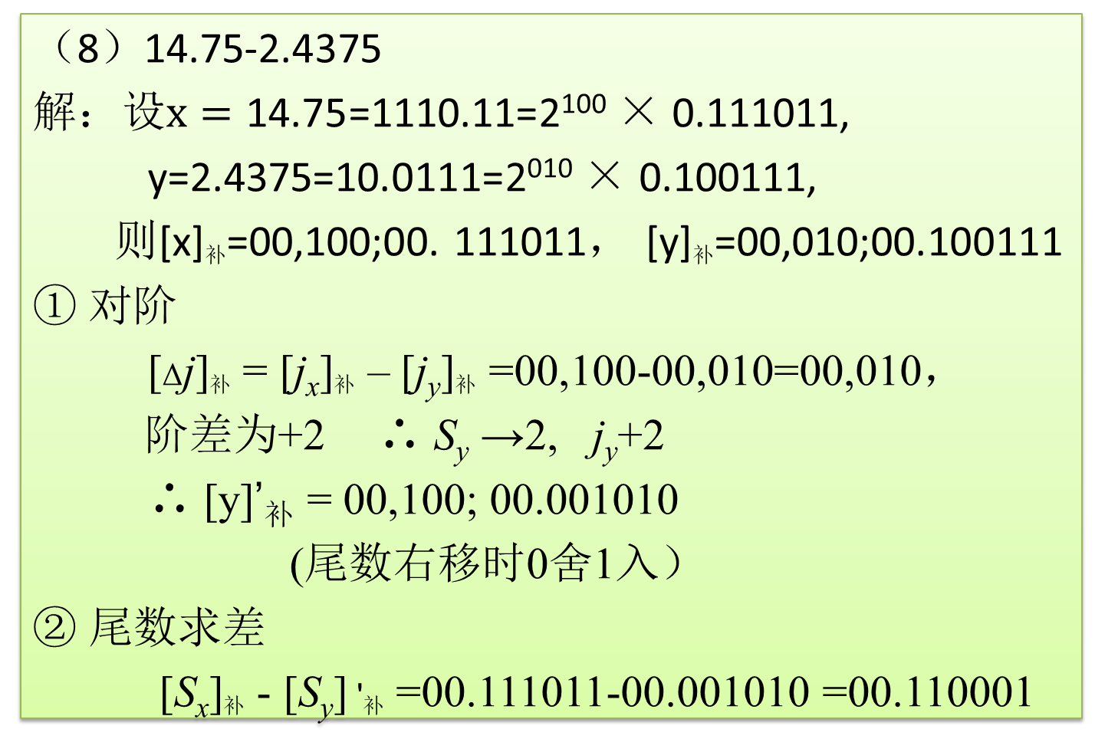
6.27假设阶码取3位，尾数取6位（均不包括符号位），计算下列各题：
（8）14.75-2.4375
解：设$x=\text{14.75}$=1110.11=2¹⁰⁰ × 0.111011,
y=2.4375=10.0111=2⁰¹⁰ × 0.100111,
则[x]_{补}=00,100;00. 111011， [y]_{补}=00,010;00.100111
① 对阶
[Δj]_{补} = [j_{x}]_{补} – [j_{y}]_{补} =00,100-00,010=00,010，
阶差为+2 ∴ S_{y} →2, j_{y}+2
∴ [y]’_{补} = 00,100; 00.001010
(尾数右移时0舍1入）
② 尾数求差
[S_{x}]_{补} - [S_{y}] '_{补} =00.111011-00.001010 =00.110001
00.00100111

Slide 28
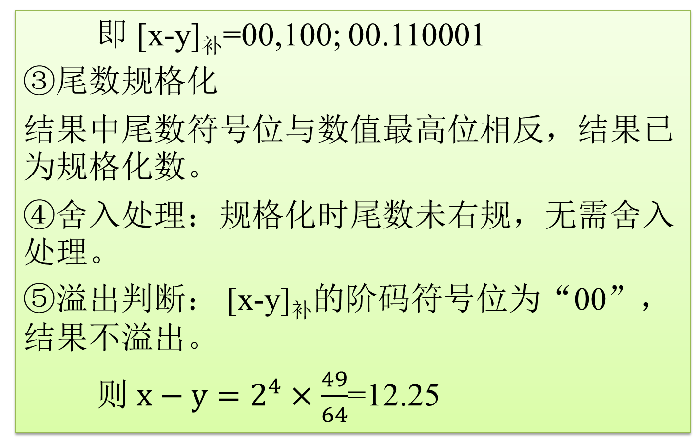
6.27假设阶码取3位，尾数取6位（均不包括符号位），计算下列各题：
即 [x-y]_{补}=00,100; 00.110001
③尾数规格化
结果中尾数符号位与数值最高位相反，结果已为规格化数。
④舍入处理：规格化时尾数未右规，无需舍入处理。
⑤溢出判断： [x-y]_{补}的阶码符号位为“00”，结果不溢出。
则 $x−y=2^{4}×\frac{49}{64}$=12.25
为什么不是12.3125？

